Slide 1
САЛЬМОНЕЛЛЕЗ
Сальмонеллез птиц (лат.,— Salmonellosis; паратиф, инфекционная диарея птиц) — болезнь, характеризующаяся острым течением в виде септицемии у молодняка и латентной инфекцией у взрослой птицы.

Slide 2
Историческая справка, распространение, степень опасности и ущерб. Сальмонеллы широко распространены. Впервые сальмонеллу выделили из органов свиней американские ветврачи Сальмон и Смит в 1885 г. Позднее схожие по этиологии болезни называли паратифами.
Экономический ущерб при сальмонеллезе кур складывается в основном из потерь от отхода цыплят раннего возраста, отставания в росте и развитии заболевшего молодняка кур, снижения яичной и мясной продуктивности взрослого поголовья, выбраковки больных и сальмонеллоносителей, ограничений сбыта продукции из хозяйств, неблагополучных по сальмонеллезу кур, затрат на оздоровление хозяйства.
Переболевшая птица пожизненно остается носителем и источником возбудителя инфекции, накапливая его в том числе и в продукции птицеводства — яйцах. Птица и яйца служат опасными источниками сальмонеллеза для людей, который протекает в виде тяжелых кишечных расстройств и интоксикации. Кроме того, являясь ослабленными, такие куры более подвержены влиянию других патогенных штаммов.

Slide 3
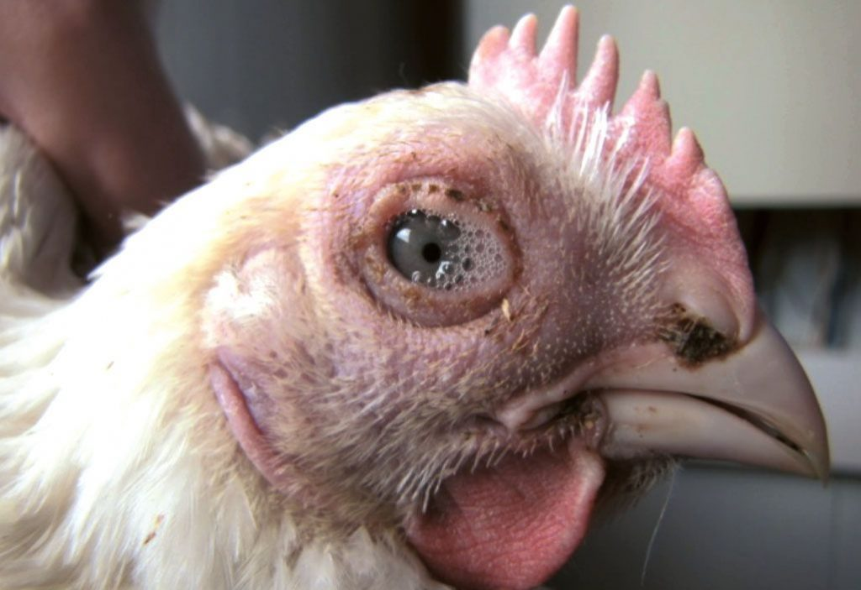

Slide 4
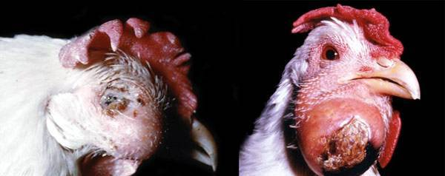

Slide 5
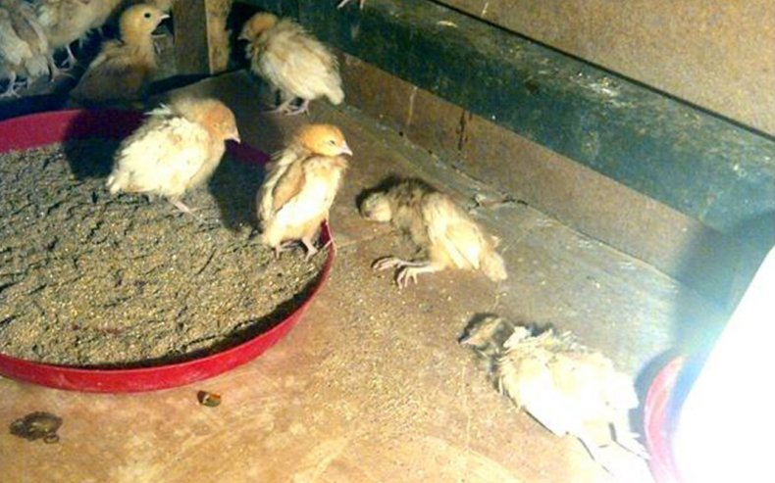

Slide 6
Возбудитель болезни
Возбудителями сальмонеллеза птиц могут быть различные неадаптированные к птице серовары сальмонеллы (за исключением S. pullorum-gallinarum, которая вызывает самостоятельное заболевание, Пуллороз), однако в основном это S. enteritidis и S. typhimurium, вызывающие сальмонеллез водоплавающей птицы.
По культурально-морфологическим свойствам все сальмонеллы сходны. Дифференцируют сальмонеллы по их росту на средах Эндо, Плоскирева, Левина и др.
Сальмонеллы устойчивы во внешней среде и к действию физических и химических факторов. В помете и кормах они сохраняют жизнеспособность до 100 дней, в почве — свыше 400 дней, в пухоперовом сырье — свыше 1150 дней.

Slide 7
Эпизоотология
Наиболее восприимчивы к сальмонеллезу цыплята, индюшата, в первые дни жизни. Источником возбудителя инфекции служит больная птица, выделяющая с пометом большое количество возбудителя.
При сальмонеллезе может иметь значение трансовариальный способ заражения — через яйцо.
Переболевшая птица, инфицирует корма, воду, оборудование.

Slide 8
Возбудитель болезни могут также распространять дикие птицы (голуби, воробьи), грызуны (мыши, крысы), эктопаразиты (клещи, птичьи клопы).
Возбудитель инфекции может содержаться в рыбной и мясокостной муке.
При сальмонеллезе отмечают как вертикальный, так и горизонтальный путь передачи инфекции.
Основное значение имеют алиментарное и аэрогенное заражение.

Slide 9
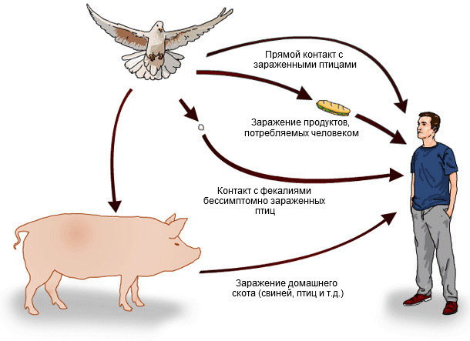

Slide 10
Неполноценное и несвоевременное кормление птиц, скученность, перегрев, переохлаждение, т. е. факторы, обусловливающие снижение естественной резистентности.
Заболеваемость сальмонеллезом цыплят варьирует в широких пределах. Летальность при сальмонеллезе кур составляет 13-25 %.

Slide 11
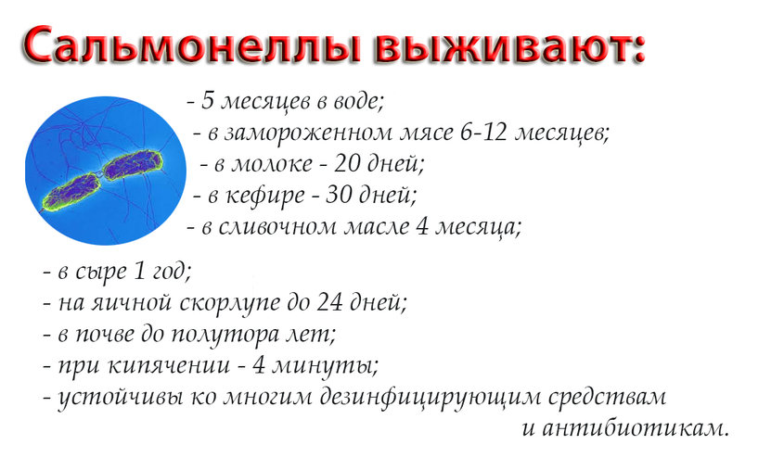

Slide 12
Патогенез
В развитии болезни большое значение имеет продуцирование эндо- и экзотоксинов.
При алиментарном заражении возбудитель попадает в желудочно-кишечный тракт, локализуется на слизистой оболочке кишечника (первичный аффект) — слепых отростках, вызывая воспалительные и дегенеративные изменения. В результате нарушения барьерных функций слизистой оболочки микроб проникает в лимфатические и кровеносные сосуды, током крови разносится во все внутренние органы, вызывая септицемию и некроз (вторичная локализация возбудителя). Затем сальмонеллы снова поступают в кровяное русло, нарушая работу внутренних органов, что приводит к летальному исходу.
В случае аэрогенной передачи возбудитель попадает в легкие, образуя очаги некроза, откуда проникает в кровяное русло и разносится по всему организму.

Slide 13
Течение и клиническое проявление
Инкубационный период при алиментарном заражении 5-7 дней, а при аэрозольном — всего лишь 24-36 ч. Различают сверхострое, острое, подострое и хроническое течение болезни.
Сверхострое течение наблюдают у цыплят, которые вывелись уже больными. Они погибают через несколько часов после вывода.
Острое течение отмечают у молодняка в возрасте 1-10 дней. У цыплят ухудшается аппетит. Они становятся вялыми, глаза закрыты, крылышки опущены. Цыплята передвигаются медленно, часто пищат. Главный признак — диарея. Нередко заболевание протекает с нервно-паралитическими явлениями. При подостром и хроническом течении клинические признаки менее выражены.

Slide 14
Симптомы
Своеобразно сальмонеллез проявляется у голубей: остро протекающее заболевание часто преобладает у голубей до 6-недельного возраста, большинство из них погибают через несколько дней. Признаки заболевания: ухудшение аппетита, воспаление конъюнктивы, расстройство функции кишечника. В дальнейшем у голубей наступает потеря сил, они безучастны, сонливы, перо взъерошено, возникает жажда. Температура тела во всех случаях острого течения повышена.

Slide 15
При кишечной форме течение подострое и хроническое. Симптомы воспаления кишечника: диарея, помет жидкий, содержит кровь, перья хвоста сильно загрязнены. Суставная форма возникает у молодых особей после переболевания септической формой. Вначале воспаление суставов и сухожилий протекает без видимых изменений. Позднее они увеличиваются. Пораженная птица не в состоянии летать, бегать.

Slide 16
Нервная форма в большинстве случаев протекает подостро или хронически, возникает намного реже по сравнению с другими. Характерны нервные явления, утрата способности к передвижению.
Птица лежит на боку с загнутой шеей; искривление шеи — довольно типичный признак.

Slide 17
Патологоанатомические признаки
У погибших эмбрионов содержимое желточного мешка травянисто-зеленого цвета, в печени очаги некроза. Желчный пузырь, увеличен и заполнен тягучей желчью; наблюдают расширение прямой кишки мочекислыми солями или газами, повышенное отложение мочекислых солей на аллантоисе.

Slide 18
У погибших цыплят в первые дни жизни наблюдают крупный неиспользованный желток, катарально-геморрагическое воспаление желудочно-кишечного тракта. Слепые отростки кишечника заполнены фибринозной массой. При клеточном содержании молодняка, поражаются суставы ног. У взрослых птиц желточные фолликулы неправильной формы, перерождены, содержат некротическую массу зеленого цвета.

Slide 19
При подостром и хроническом течении болезни поражается преимущественно толстый отдел кишечника, особенно отростки слепой кишки, где выявляют некроз слизистой оболочки с наложениями на ее поверхности фибрина.

Slide 20
В грудной полости обнаруживают серозный выпот с примесью хлопьев фибрина. В легких очаги уплотнения серо-красного цвета. Сердце несколько увеличено. Миокард дряблый, коронарные сосуды кровенаполнены.

Slide 21
Диагностика и дифференциальная диагностика
Бактериологические посевы делают на обычные и дифференциально-диагностические среды (агар Эндо, Плоскирева, Левина) из желтка, печени, желчного пузыря, мозга у молодых птиц и измененных фолликулов от взрослой птицы.
С диагностической целью предложена кровокапельная реакция непрямой гемагглютинации (ККРНГА).
Сальмонеллез необходимо дифференцировать от инфекционного гепатита, синусита утят, орнитоза.

Slide 22
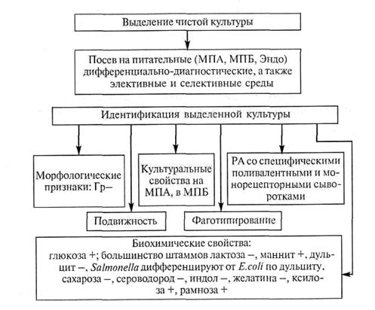

Slide 23
Иммунитет, специфическая профилактика
Утята, гусята, переболевшие инфекцией, вызванной S. typhimurium, приобретают иммунитет, но остаются носителями возбудителя на фоне иммунитета. Организм этих птиц при отсутствии реинфекции полностью освобождается от сальмонелл только через 60-70 дней после переболевания. У цыплят и индюшат иммунитет слабо выражен.

Slide 24
Разработана и выпускается живая авирулентная вакцина против сальмонеллеза для иммунизации уток и гусей. Утят и гусят вакцинируют перорально с 2-3-дневного возраста, через 2 дня вакцинацию повторяют. Вакцина создает напряженный иммунитет сроком на 3-3,5 мес. Это позволяет предупредить острые вспышки заболевания, сократить сроки бактерионосительства и повышает сохранность птицы. Можно вакцинировать двукратно и взрослую птицу перед началом племенного периода.

Slide 25
Профилактика
Для предотвращения появления сальмонеллеза в птицеводческих хозяйствах необходимо следующее:
санация кормов карбосалом и другими санирующими препаратами;
обеспечение выездных барьеров и санпропускников для предотвращения заноса сальмонеллеза в хозяйства; для дезинфекции объектов необходимо применять универсальные препараты глютекс, натусан, виркон С и другие;
особое внимание следует уделить гигиене гнезд и получаемых от кур инкубационных яиц, скорлупу которых обрабатывают препаратами (виркон С, ВВ-1, дезмол, метацид и другие);
точно соблюдать время выборки выведенного молодняка, отходы инкубации сжигать или утилизировать;
дезинфицировать инкубационные шкафы, тару и транспорт после каждого использования;
молодняку в первое кормление назначать пробиотики.

Slide 26
Лечение
Для лечения больного выведенного молодняка используют колмик-Е, энфлоксатрил, эриприм концентрат, авидокс, колимицин, альбак и другие антибактериальные препараты. Большинство препаратов активны против сальмонелл в начале заболевания и в инкубационный период болезни, поэтому явно больную птицу выбраковывают, а остальным задают препараты с кормом или водой.

Slide 27
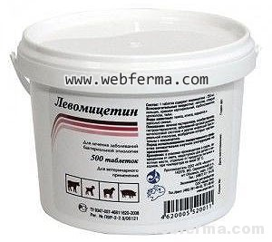
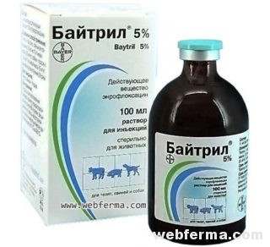
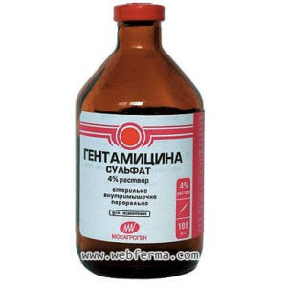

Slide 28
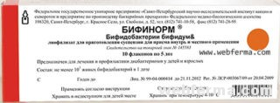

Slide 29
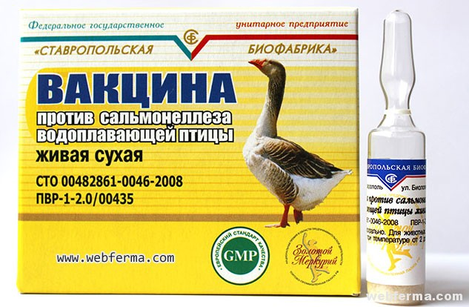
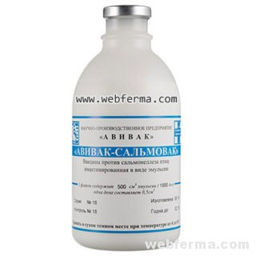

Slide 30
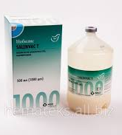
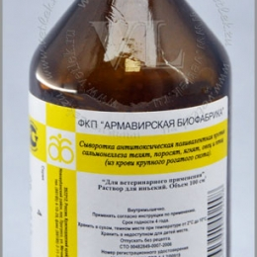
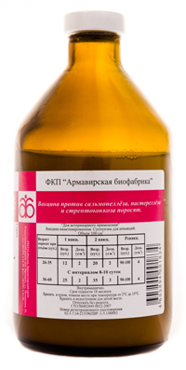
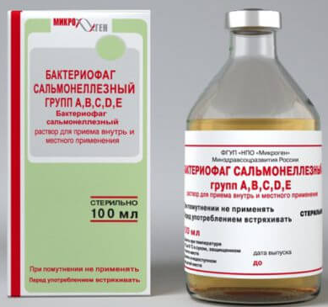

Slide 31
Меры борьбы
В связи с тем что у взрослых птиц заболевание протекает хронически в бессимптомной форме, а переболевший молодняк птиц надолго остается бактерионосителем, в ликвидации заболевания весьма важное значение принадлежит массовой прижизненной диагностике.

Slide 32
Исследование птиц родительских стад по ККРНГА на благополучие по сальмонеллезу должно проводиться поголовно и в обязательном порядке. Это позволяет точно определить факт наличия или отсутствия инфекции, степень неблагополучия стада, удалить бактерионосителей и своевременно осуществлять лечение, специфическую профилактику.

Slide 33
Птицу, реагирующую по ККРНГА на сальмонеллез, направляют на санитарную бойню и проводят дезинфекцию птичников в присутствии птицы, а в подстилку добавляют хлорную известь. Инвентарь, гнезда, кормушки подвергают механической чистке, мойке, дезинфекции влажным способом.

Slide 34
Если в ККРНГА положительно реагирует от 7 до 10 % и более взрослой птицы, оздоровление такого стада путем систематического исследования, лечения или вакцинации экономически нецелесообразно. Поэтому такое поголовье птицы подлежит убою, а птичники — санации. В случае клинического проявления заболевания среди молодняка или взрослого поголовья больных птиц выбраковывают, убивают, а тушки птиц утилизируют.

Slide 35
Ограничения по сальмонеллезу птиц с хозяйства снимают при двукратном получении отрицательных результатов в ККРНГА, а также в том случае, если при систематическом бактериологическом исследовании патологического материала не выделен возбудитель сальмонеллеза.

